Slide 1
Project Status
2/24~31 :
IMDB감성분류와 비슷한 방식으로 카테고리 이진분류 학습도중 정확도가
변하지 않고 분류에 문제가 발생 -> 합격/불합격 모델 디스코드 토의
3/2 :
기존 모델을 변경하여 네이버 평점분석을 사용한 모델을 응용하여 재구성
새로운 데이터 전처리 방식 구상 및 Elasticsearch와 python, web 연동 시도
3/3 :
Elasticsearch는 말 그대로 search를 위한 것이므로 사용하지 않아도 된다는
현직 실무자의 조언을 받음 Django만 사용하여 서버로는 MySQL 사용하기로함
-> Django,MySQL 관련자료 공부

Slide 2
Project Status
3/4:
가상환경 설정 및 가상환경상에서 Django와 MySQL설치 및 웹서버 구축
3/5:
Django 와 MySQL 연동 및 localhost상에서 장고 페이지 확인 및 기본설정
Bootstrap 과 템플릿을 Django에 연결하여 웹사이트 형태 구축
3/6:
안에 들어갈 app 공간 생성 및 데이터베이스 연결
웹서버 실행 시도 localhost 이외의 다른 pc에서 접속 시도 했으나 실패
(포트를 0.0.0.0:8080 으로 생성하면 된다고 하는데 현재 계속 시도 중)

Slide 3

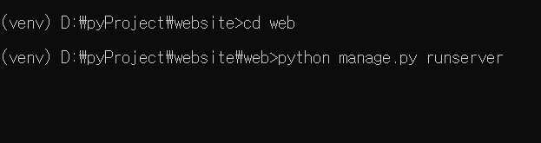

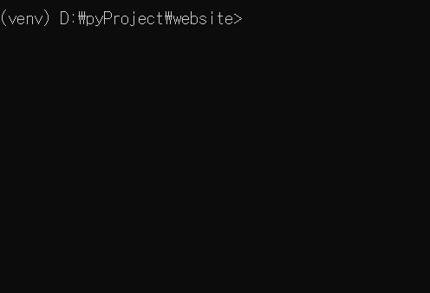
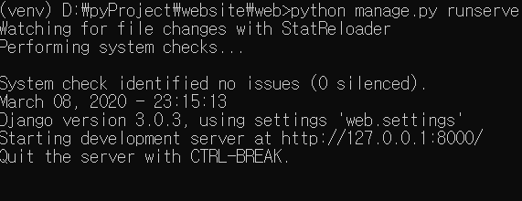
Build application and web server with Django
가상 환경 진입과정
내 서버를 실행
가상환경 진입성공
성공시 화면

Slide 4
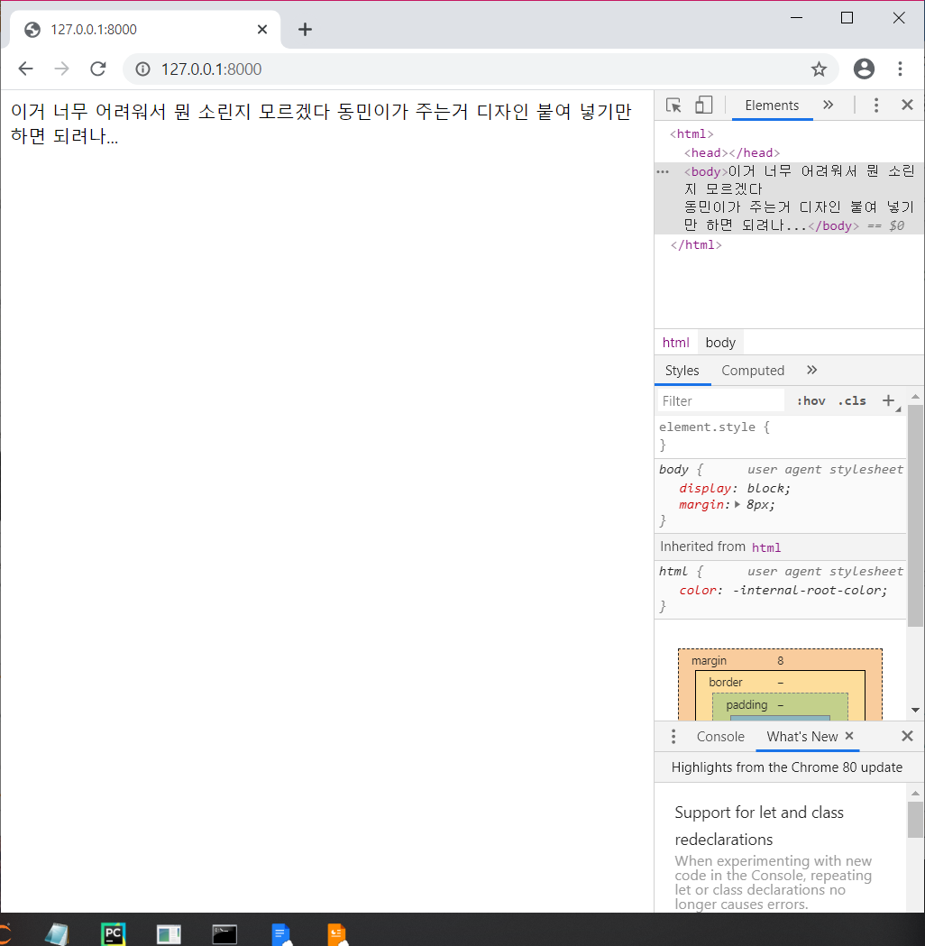
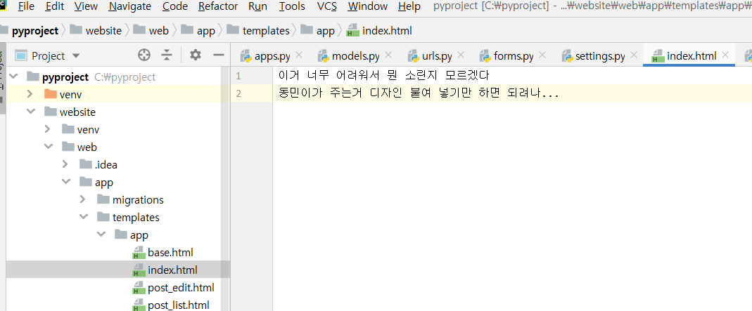
Index만 설정된 초기 Django
Web 상의 모습
HTML코드상의 모습

Slide 5
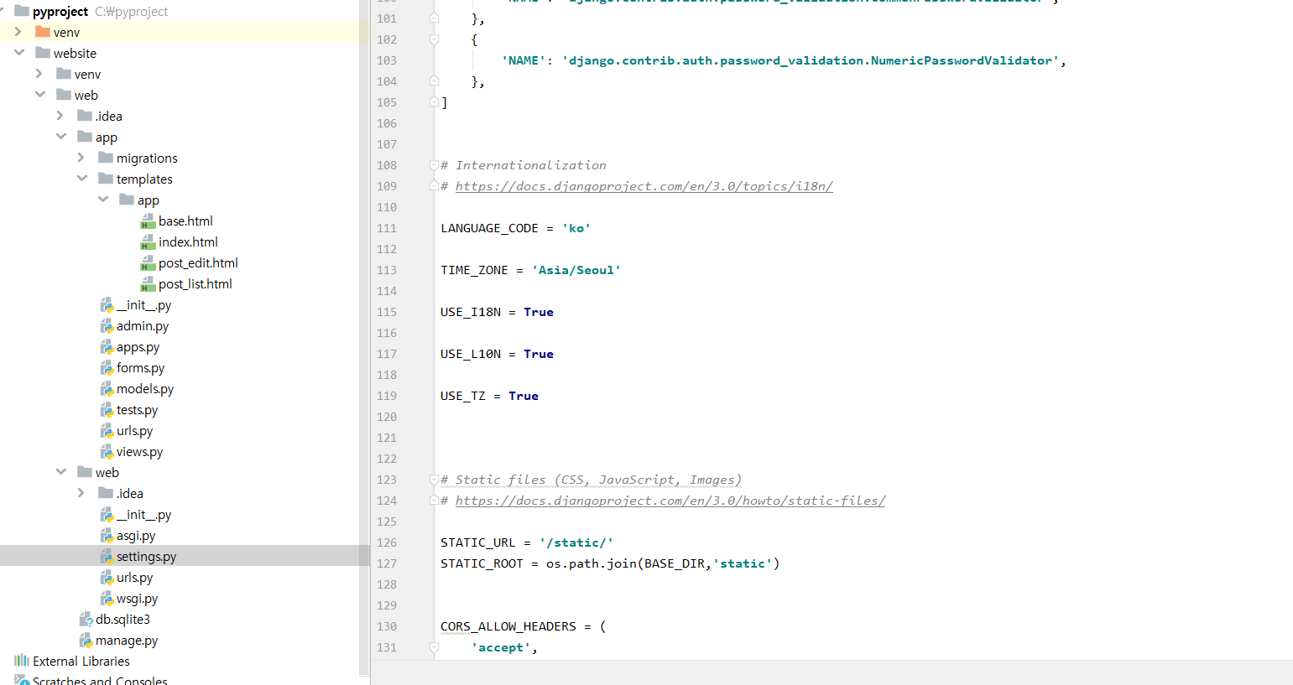
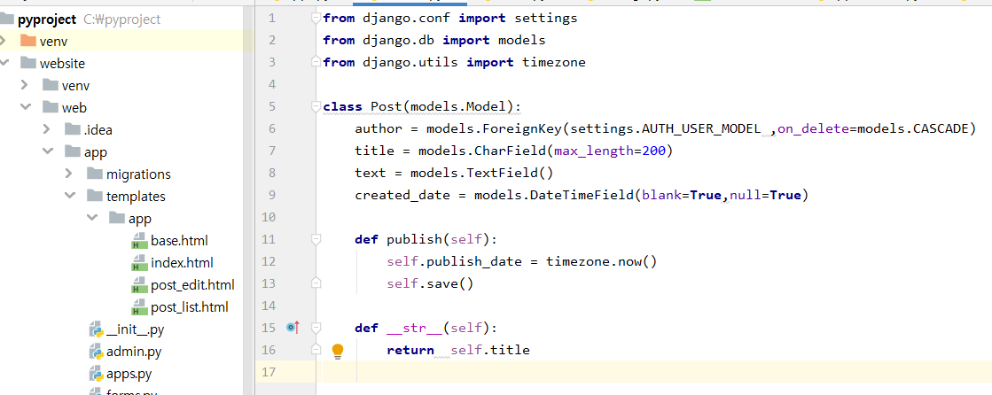
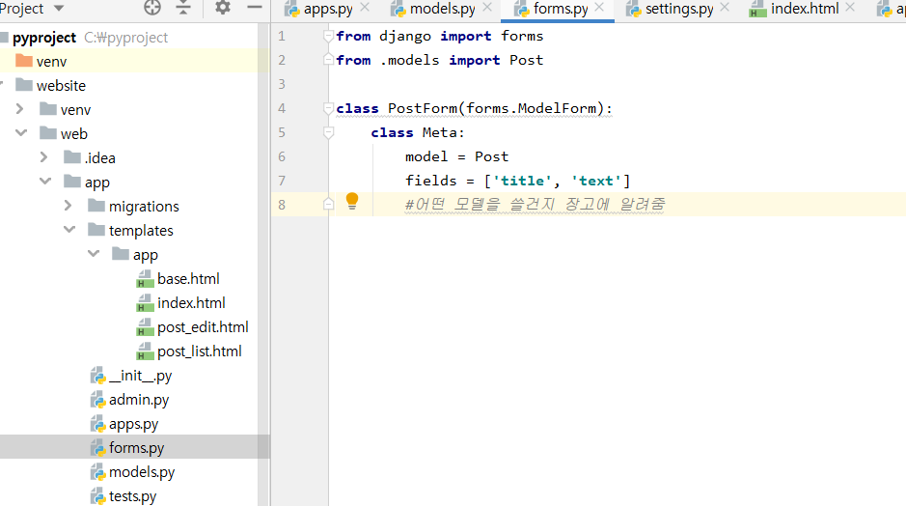
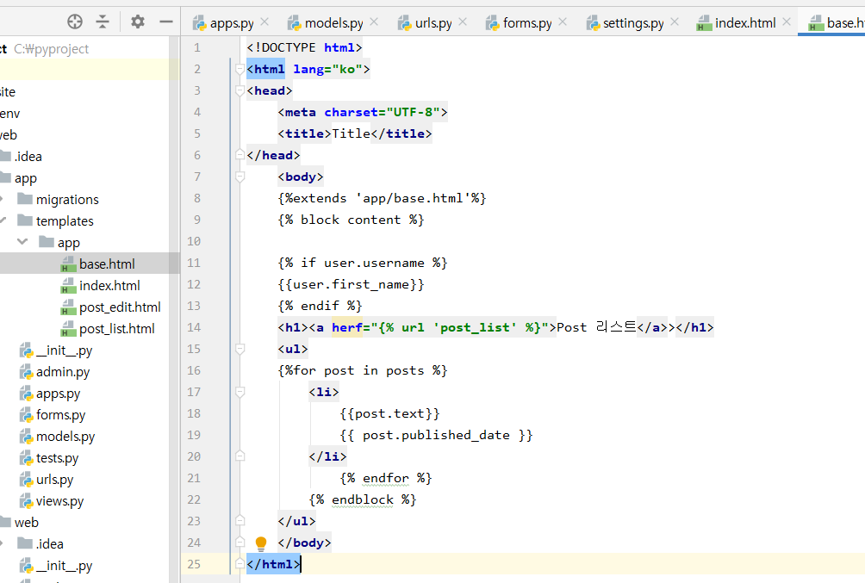
Django 기본 setting 설정

Slide 6
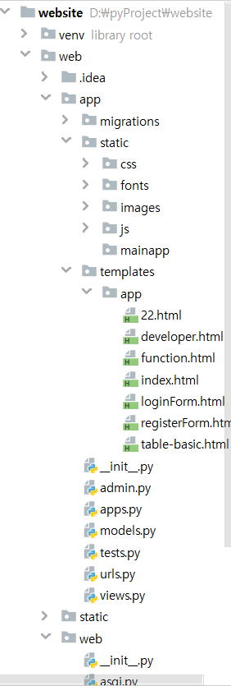
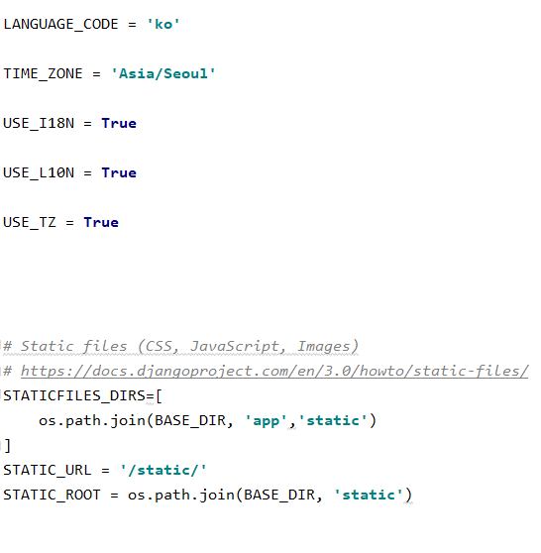

Django 기본 setting 설정
web디렉토리
Web/settings -> 기본설정 수정
Defult 상태의 도메인

Slide 7
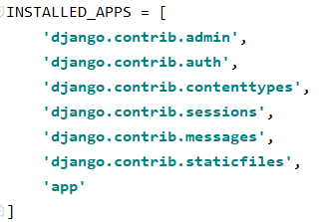

Django 기본 setting 설정
Manage.py 파일이 있는 위치에서 python manage.py startapp app를
입력하면 “app”라는 이름의 애플리케이션 생성
생성된것을 확인
Web/settings -> 새로운 애플리케이션을 생성했기 때문에 ‘app’를 추가

Slide 8
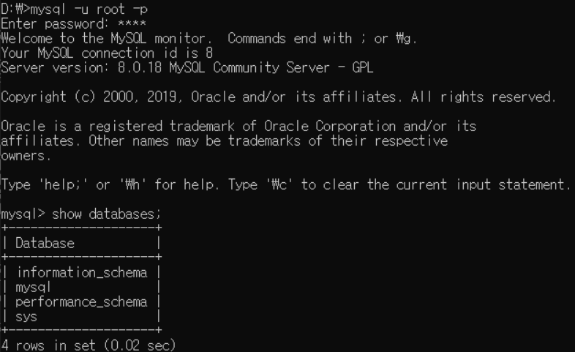

Django 기본 setting 설정
Mysql을 들어가서 show databases; 명령어로 사용할 DB확인.
app로 새로운DB생성

Slide 9
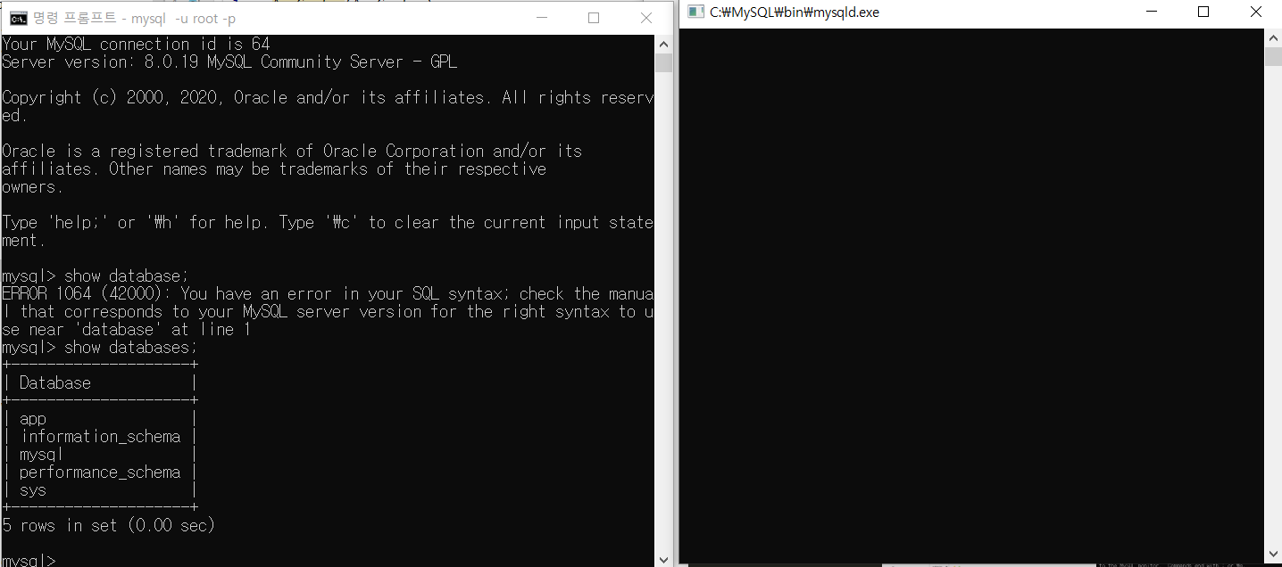
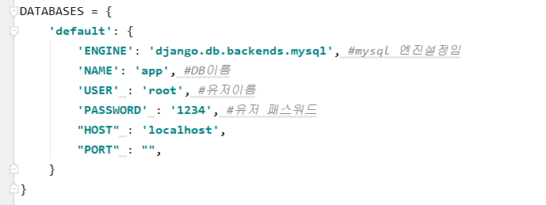
Django 기본 setting 설정
그리고 web/settings -> databases수정

Slide 10
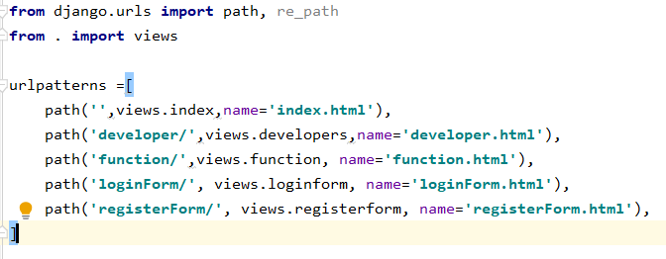
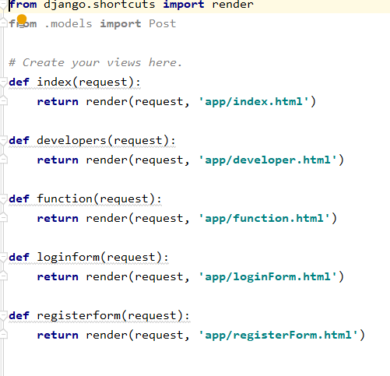
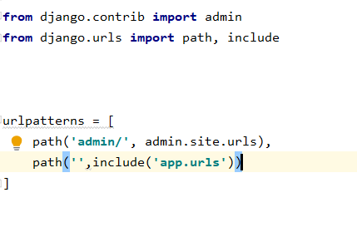
Django 기본 setting 설정
장고와 부트스트랩 연동을 위한 web/app/urls.py
Web/app/views.py
Web/web/urls.py

Slide 11
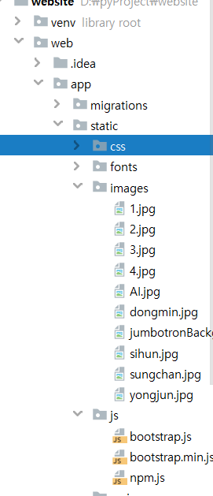
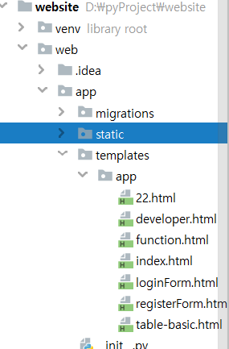
Django 기본 setting 설정
부트스트랩 css, fonts, img, js 등을 이동
Templates 폴더에 모든html 파일을 이동.

Slide 12

Build application and web server with Django
http://127.0.0.1:8000/를 복사해서 주소창에 입력.

Slide 13
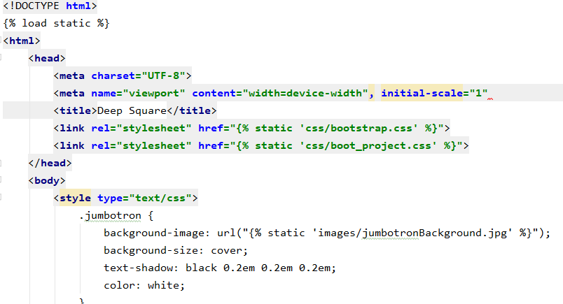
문제점 및 해결과정
Index.html의 수정된 코드 {% load static %} 는 static 폴더에서 참조 의미
href=“부분에 {% static ‘경로‘ %} 는 static/css/bootstrap.css 파일 참조 의미
Static/images/jumbotronBackground.jpg의 사용 의미
모든 html의 코드상의 경로를 저런식으로 변경이 필요

Slide 14

문제점 및 해결과정
Index.html에서
→href=“/”로 채웠는데 이유는 소개라는 링크를 누르면
초기화면으로 돌아가야 되기 때문임
Ex) “로컬주소/” 위치가 초기 위치인데
“로컬주소/개발자/” 위치에서 소개를 누르면
“로컬주소/개발자/소개” 라는 새로운 경로가 생김
하지만 그러한 경로는 설정해두지 않기 때문에 웹페이지 오류가 발생.

Slide 15
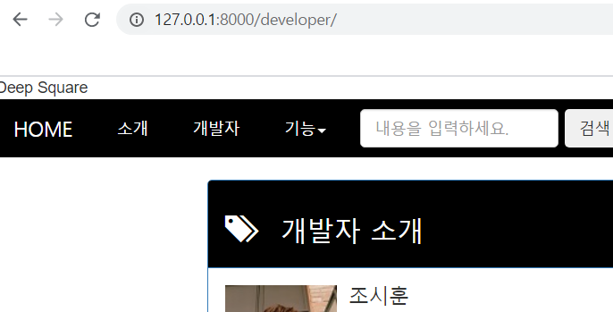
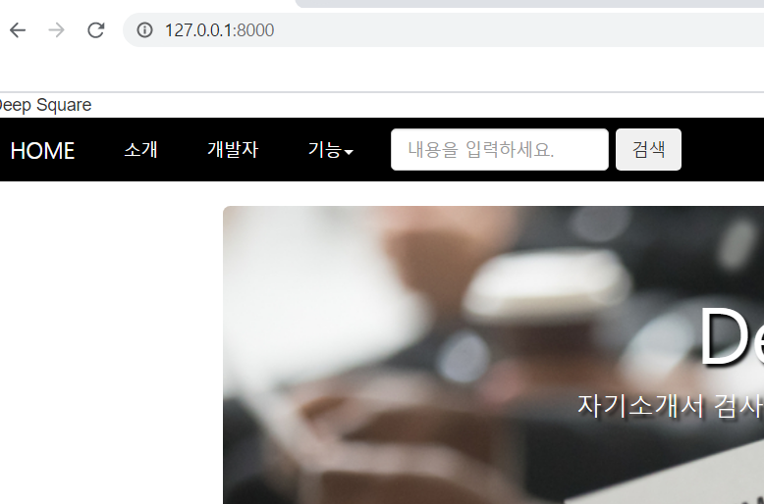
문제점 및 해결과정
“로컬주소/developer/”라는 경로에서 소개를 누르면
→경로가 “로컬주소/”로 잘 변경됨.

Slide 16

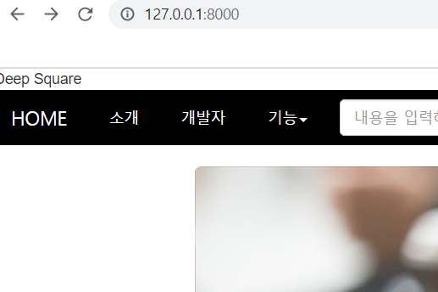
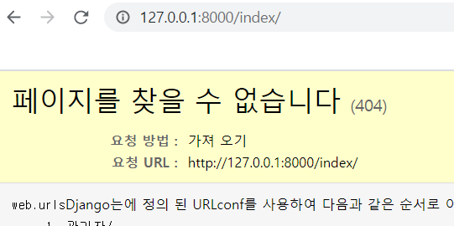
문제점 및 해결과정
잘못된 예시로 index로 설정이 되어있으면
“로컬주소/“ 에서 소개를 누르게 되면 “로컬주소/index/”가 생겨 버림

Slide 17
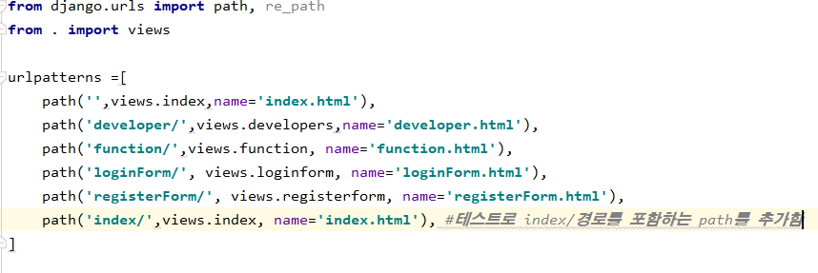
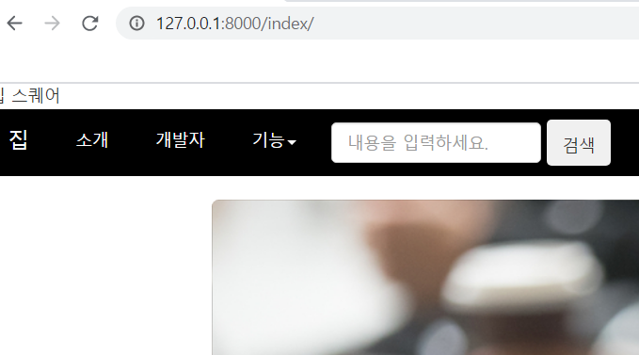
문제점 및 해결과정
Web/app/urls.py 에서
“로컬주소/index/” 위치에 index.html을 고려한 페이지가 나옴
즉, 초기페이지

Slide 18
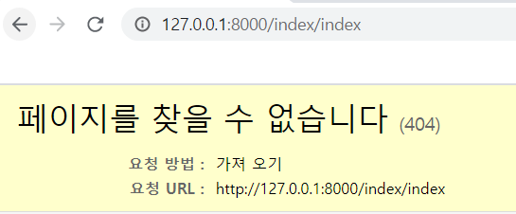
문제점 및 해결과정
하지만 소개를 한번 더 누르면 ＂로컬주소/index/index” 가
나와버림, 일일이 모든 경로의 path를 지정 할 수는 없음

Slide 19
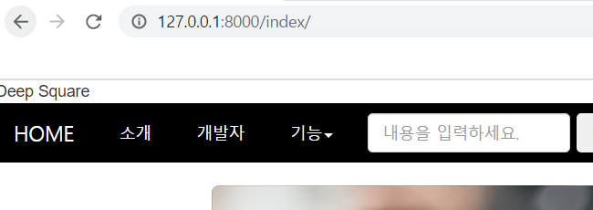
문제점 및 해결과정
밑에 /develop와 /function등 앞에 “/”가 붙는 이유는
“로컬주소/index/”위치에서 개발자를 누르면 “로컬주소/index/developer”가 되는 문제를 방지하여

Slide 20
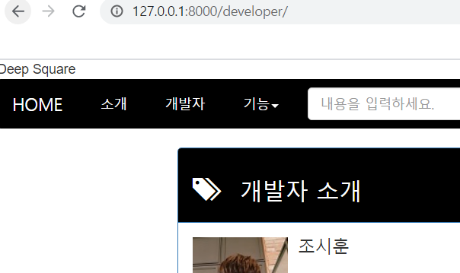
문제점 및 해결과정
“로컬주소/developer/” 가 뜨게 되므로
모든 경우의 수의 Path를 지정하지 않아도 됨.

Slide 21
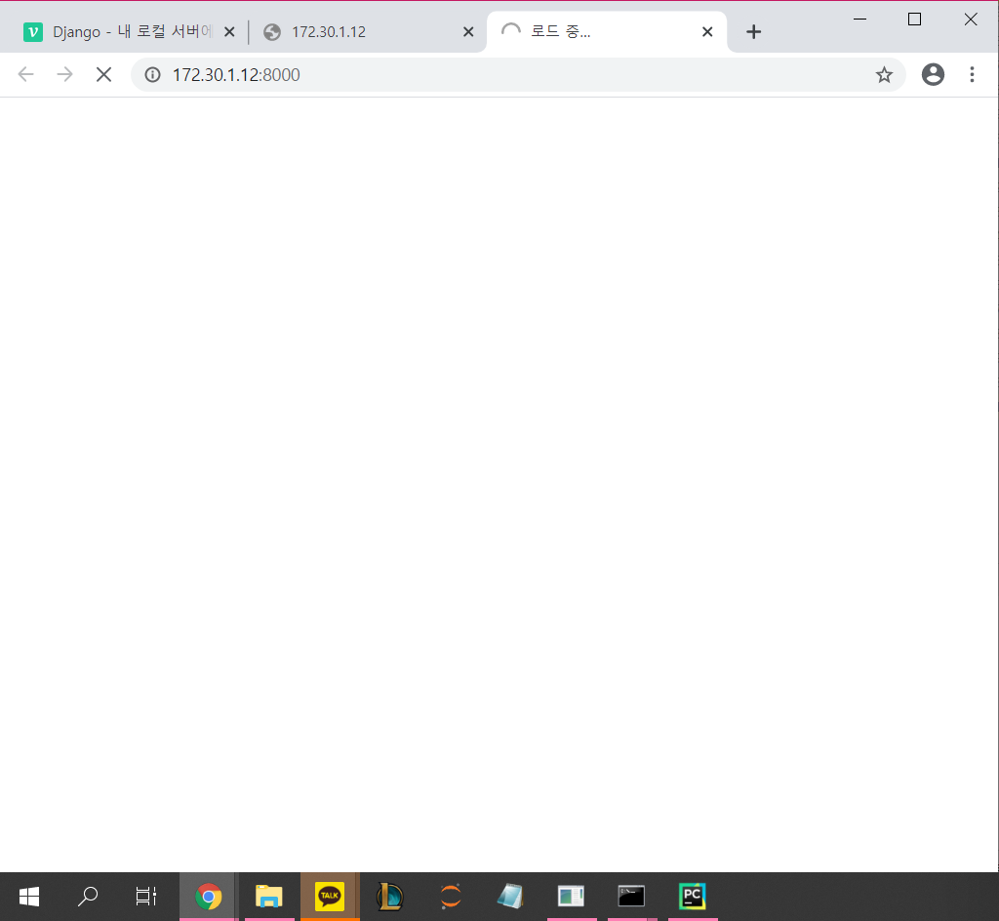
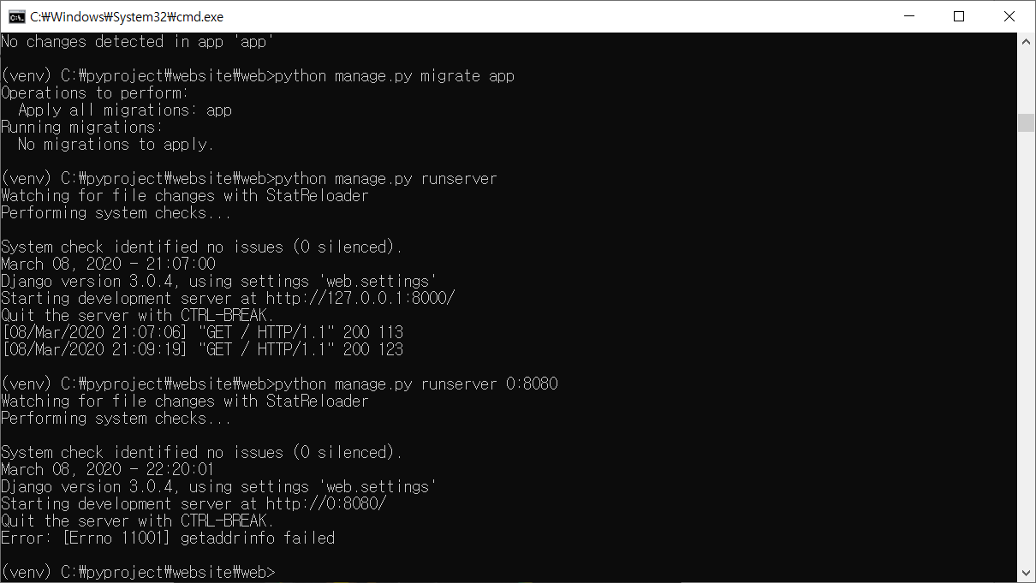
문제점 및 해결과정
다른 PC로 접근시도 불가
내 PC에서의 서버개설오류

